Slide 1
Twitterの 検索インタフェース作成
2012/9/12
Lee Yong Seung
Si Nan
Kitaguchi Sayaka

Slide 2
概要
Microblogサービスの1つ「Twitter」の
検索インタフェースの開発
宮西さんのTwitter検索システムを改良

Slide 3
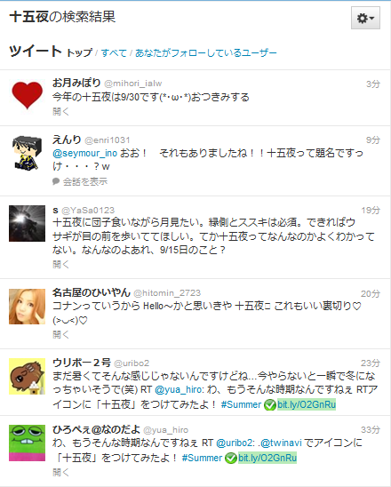
背景
現在のTwitter検索
結果が関連度順または投稿日時の新しい順に表示
同じようなtweetが多数見つかる

Slide 4
目標
ユーザが，検索結果のtweetの中から興味のあるtweetを選択
元々のクエリと選択されたtweetを組み合わせて再検索
興味のあるtweetだけを
簡単に見つけられるようにする

Slide 5
Indriとは
Lemur Projectの新しい検索エンジン。
情報検索ツールを構築するためのマサチューセッツ大学とカーネギーメロン大学の共同開発したもの。
例：サーバー起動
IndriDaemon –index=<IndexFile> -port=5600
例：サーバーに接続、検索
IndriRunQuery -query="#combine(obama)" -count=10 -server=rubicon.cs.scitec.kobe-u.ac.jp:5600 -trecFormat=true

Slide 6
サーバー作業の流れ
ブラウザからのPostリクエストをサーブレットが受け付く。
Indriの検索サーバーであるrubicon(ホスト名：rubicon.cs.scitec.kobe-u.ac.jp、ポート番号：5600）にアクセスして検索を行う。
検索結果を返してもらう。

Slide 7
サーブレット（Servlet）
Java言語で記述されたWebサーバー上で動作するプログラム。サーバーサイド技術のひとつ。
サーブレットは、Webサーバー上で実行され、HTMLを動的に生成する。メモリーに常駐するため、ほかのサーバーサイドのプログラムに比べて処理が高速なのが特徴。

Slide 8
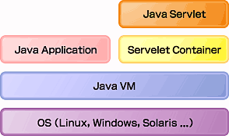
JavaVM上で単独で動作しているのではなく、
Servlet Containerという実行環境の上で動作する。

Slide 9
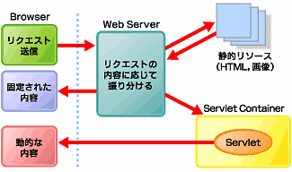
Webサーバ自身で処理できる内容(HTMLファイルや画像ファイルなど)は自分で処理する
Webサーバでは処理できない内容(Servletの実行など)は、Servlet Containerに処理を依頼する

Slide 10
サーブレットのコーディング
JavaEE、Eclipse、MongoDBなどを利用。
実際に、Indriの検索サーバーにアクセスして検索を行うコードを作成。
検索結果を返してもらう。

Slide 11
マイクロブログ検索のインターフェイス作成
疑似的なクエリと検索結果の対を用意して、検索インターフェースを作成する．
検索された結果の中から、ユーザが関連すると判断したTweetを選択し、そのTweetと元のクエリと組み合わせて、再検索する。

Slide 12
マイクロブログ検索のインターフェイス作成
click
Search box
検索
tweetA
tweetB
tweetC
tweetD

Slide 13
マイクロブログ検索のインターフェイス作成
Search box
検索
Double
click
tweetA
tweetA_1
tweetB
tweetA_2
tweetC
tweetA_3
tweetD
tweetA_4

Slide 14
マイクロブログ検索のインターフェイス作成
Search box
検索
tweetA
tweetB_1
tweetB
tweetB_2
tweetC
Double
click
tweetB_3
tweetD

Slide 15
マイクロブログ検索のインターフェイス作成
前の状態に戻る
Search box
検索
Double
click
tweetA
tweetA_1
tweetB
tweetA_2
tweetC
tweetA_3
tweetD
tweetA_4

Slide 16
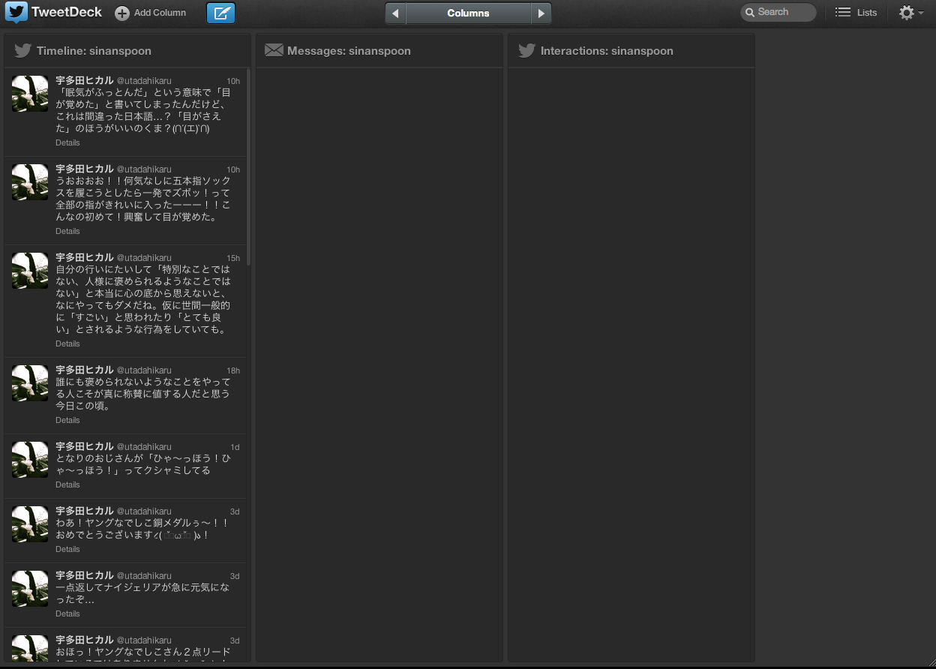
マイクロブログ検索のインターフェイス作成
検索デモのレイアウトはTweetDeckの風にする．

Slide 17
今後の課題
foster上で公開。
Tomcatをサーバーに結び透ける
Webサーバーの再起動
httpdを再読み込み
サーブレットをfosterで動かしてみる

Slide 18
使用データ
Tweets2011コーパス
ID， ユーザ名， 日時， tweet，が記録されている．
2011年1月23日～同年2月8日までのtweet
tweet数は16,141,812個
29489977419104256 praveenoar 200 Mon Jan 24 10:45:33 +0000 2011
School starts again soon. An amazing winter break, thank you all. Lets hope thissemester is just as fun
Notes:
注：前回資料から変更有り．
（前回は2月7日まで，Tweet数15361,402個(RT1,131,329個)，ユーザ5,356,842人）

